Slide 1
名人臉辨識
資工四B 王湘云 410715407
資管四A 王靖捷 410727535
指導教授: 鄭卉君

Slide 2
目錄
- 主題發想
- 流程圖
- 模型介紹
1. Yolov4 2. Resnet50
3. Autoencoder 4. K-means
- 心路歷程
- DEMO

Slide 3
主題發想
主題發想

Slide 4
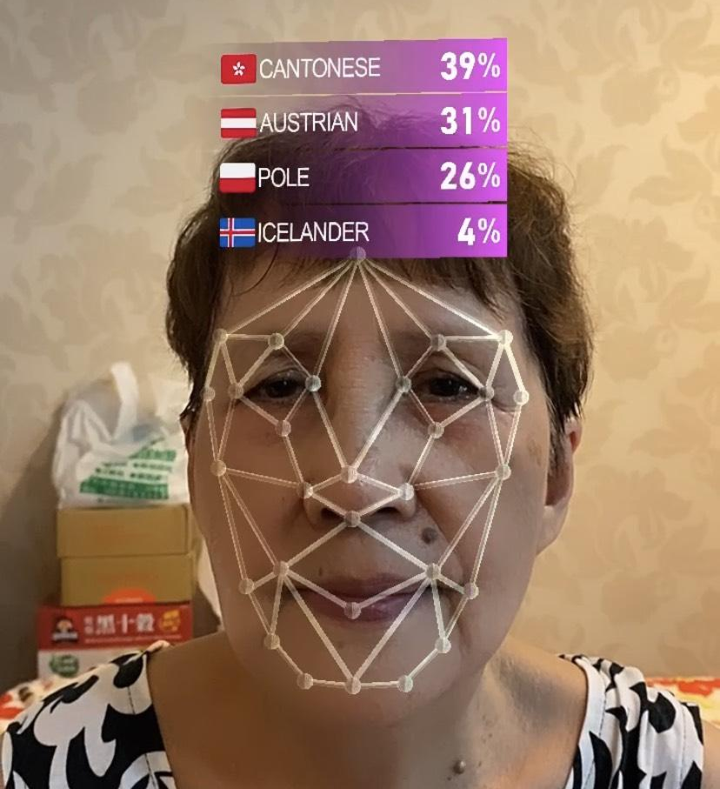
主題發想
DNA TEST by korobov_denis
此系統的發想是來自一款Instagram的濾鏡，我們因而衍伸出名人臉辨識的想法。

Slide 5
流程圖
流程圖

Slide 6
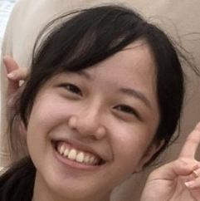
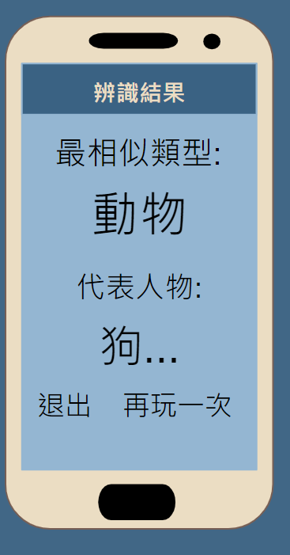
五官擷取
(Detect)
分類模型
(Classify)
分群模型
(Grouping)
Resnet50
eyes
AND
voting result
Autoencoder
input data
Yolov4
Resnet50
nose
Show
Results
K-means
Resnet50
mouth
明星
歐陽娜娜
classification,face_image
Notes:
蛋糕法則：流程圖 -> 三個模型簡介參數 -> 分工-> 心路歷程 -> demo(test為主，train簡化，總) -> 請罪
主幹&視覺化
強調AE和K差別
資料量
分工
模型都是訓練好儲存權重、全臉資料、眼鼻嘴

Slide 7
五官擷取
Yolov4
五官擷取
Yolov4 & OpenCV

Slide 8
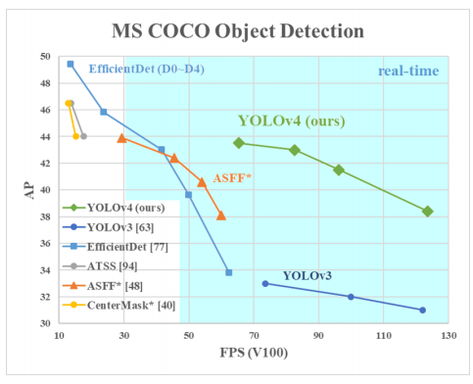
Yolov4介紹

Slide 9
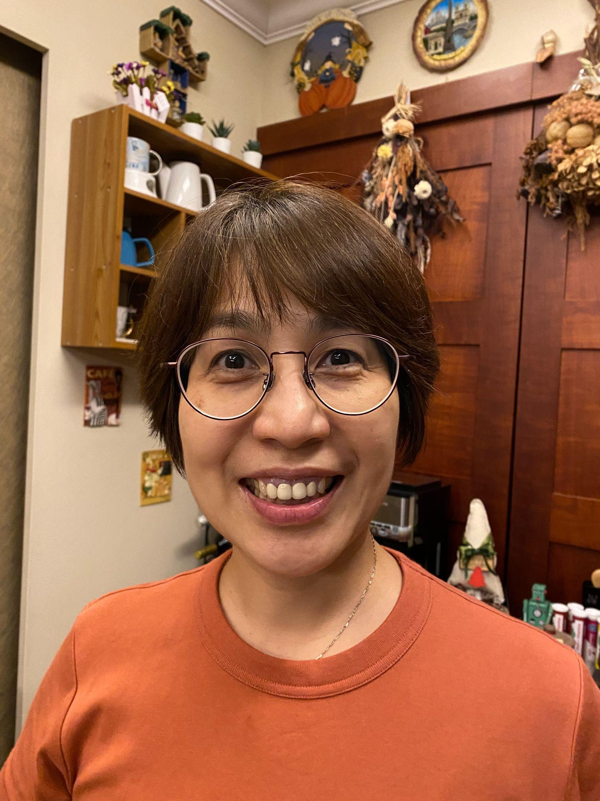
Final Results
Resnet Input
AND
input data
Yolov4
Autoencoder Input
OpenCV

Slide 10
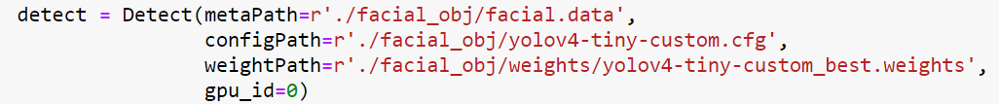
訓練參數設定:
detect: 主要由data, config, weight三個資料偵測五官

Slide 11
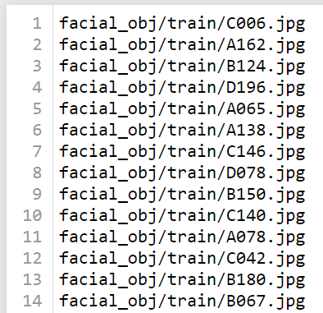
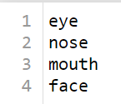
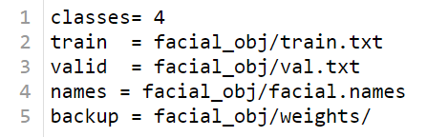
訓練參數設定:
-DATA-
.names
.data
train和valid需要圖片路徑的txt檔

Slide 12
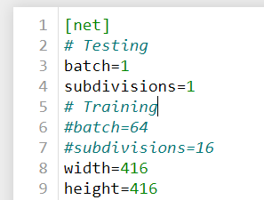
訓練參數設定:
-CONFIG-
batch: 64
subdivisions=16
max_batches = 8000
steps=6400,7200
width=416
height=416
classes=4
filters=27

Slide 13
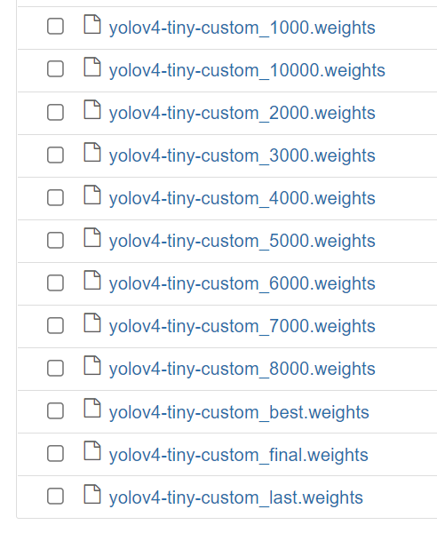
模型訓練完成存取的weight檔
訓練參數設定:
-WEIGHT-
yolov4-tiny.conv.29

Slide 14
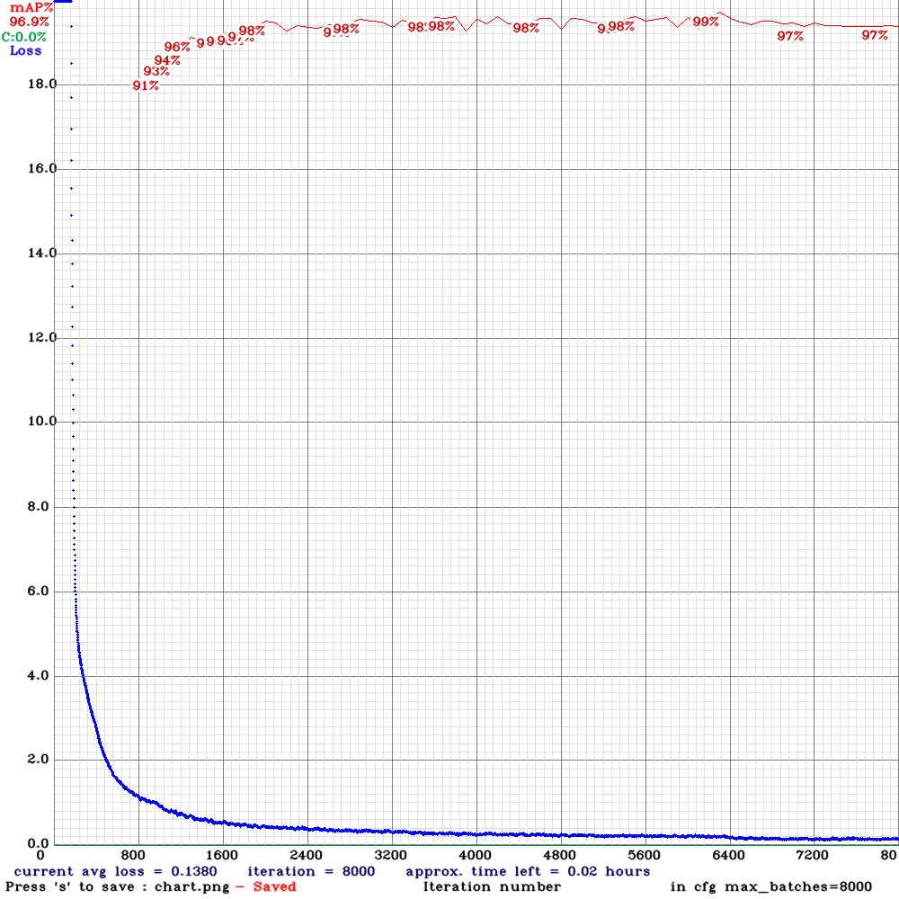
Yolov4模型的訓練結果，得出的圖表

Slide 15
分類模型
Resnet 50
分類模型
Resnet 50

Slide 16
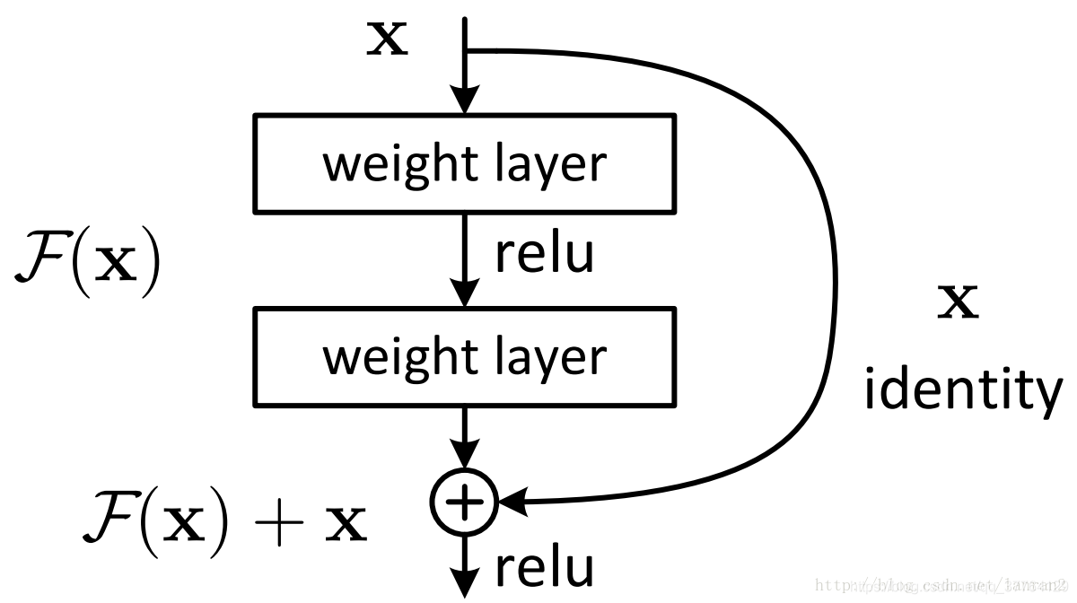
Resnet 50- 殘差神經網路
Notes:
ResNet在2015年被提出，在ImageNet比賽classification任務上獲得第一名，因爲它“簡單與實用”並存。
ResNet的思想是假設我們涉及一個網絡層，存在最優化的網絡層次，那麼往往我們設計的深層次網絡是有很多網絡層為冗餘層的。那麼我們希望這些冗餘層能夠完成恆等映射，保證經過該恆等層的輸入和輸出完全相同。具體哪些層是恆等層，這個會有網絡訓練的時候自己判斷出來。將原網絡的幾層改成一個殘差塊，殘差塊的具體構造如下圖所示：
可以看到X是這一層殘差塊的輸入，也稱作F(x)為殘差 學習起來會比較容易，x為輸入值，F（X）是經過第一層線性變化並激活後的輸出，該圖表示在殘差網絡中，第二層進行線性變化之後激活之前，F(x)加入了這一層輸入值X，然後再進行激活後輸出。在第二層輸出值激活前加入X，這條路徑稱作shortcut連接。因為網路退化 所以她引入了 shortcut竭盡連接 他將輸入直接跳曾船地 跟捲稽核的結果相加

Slide 17
訓練參數設定:
train : test = 8 : 2
num_classes: 4
batch size: 8
epoch=1500

Slide 18



intput data
Resnet 50
Eyes-Model
Nose-Model
Mouth-Model
athlete animal
OR
popstar political
athlete animal
OR
popstar political
athlete animal
OR
popstar political
EX: popstar
EX: animal
EX: popstar
EX: popstar
Voting result

Slide 19
分群模型
Autoencoder
分群模型
Autoencoder + K-means

Slide 20
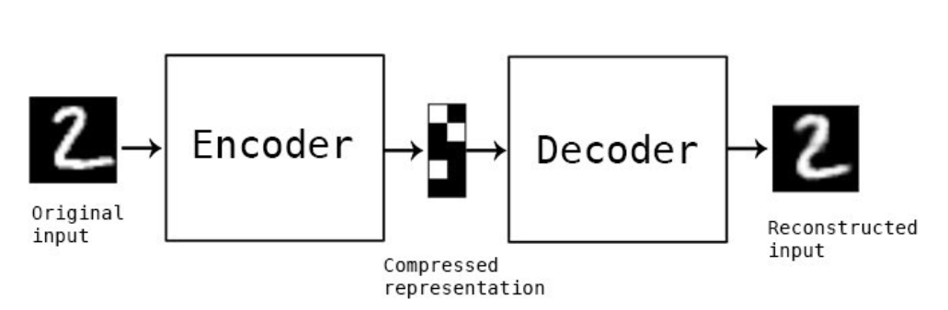
Autoencoder
Notes:
AutoEncoder 是多層神經網絡的一種非監督式學習算法，稱為自動編碼器，它可以幫助資料分類、視覺化、儲存。
其架構中可細分為 Encoder（編碼器）和 Decoder（解碼器）兩部分，它們分別做壓縮與解壓縮的動作，讓輸出值和輸入值表示相同意義
透過重建輸入的神經網路訓練過程，隱藏層的向量具有降維的作用。特點是編碼器會建立一個隱藏層（或多個隱藏層）包含了輸入資訊的低維向量。然後有一個解碼器，會通過隱藏層的低維向量重建輸入資料。通過神經網路的訓練最後AE會在隱藏層中得到一個代表輸入資料的低維向量。
Encoder:
Encoder 負責將原始的輸入 Input data，壓縮成成低維向量 C，這個 C，我們通常稱作 code、latent vector 或者特徵向量，但我習慣叫它 latent space，因為 C 表示隱藏的特徵。Encoder 可以將原始 data 可以壓縮成有意義的低維向量，也就表示 Autoencoder 有降維的功能，經過的 hidden layer 擁有非線性轉換的 activation fuction，那麼這個 Encoder 就像是強力版的 PCA，因為 Encoder 能夠做到 non-linear dimension reduction!
Decoder:
Decoder 要做的事情就是將 latent space 盡量地還原回去 input data，是一將低維空間的特徵向量轉換到高維空間中。

Slide 21
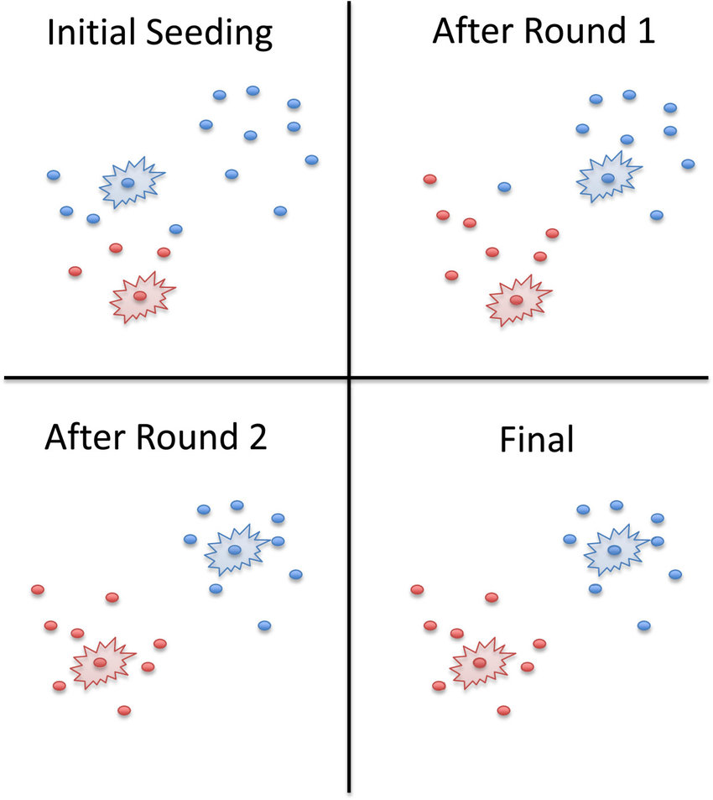
K-Means

Slide 22
popstar
五官擷取
辨識相似類型結果
Autoencoder + K-meas
OR
OR
OR
Athele-Model
Popstar-Model
Group2
Animal-Model
Group1 Group2
OR
Group3 Group4
Final Result
Popstar-Model
ex:
歐陽娜娜
20 years old
intput data
Political-Model

Slide 23
介面設計
分工表

Slide 24
王湘云
王靖捷
+K-means
訓練測試
Autoencoder+K-means
訓練測試
Yolov4+A.K串接
Yolov4訓練測試
Yolov4+Resnet50串接

Slide 25
介面設計
心路歷程
-訓練過程中遇到的小插曲-

Slide 26
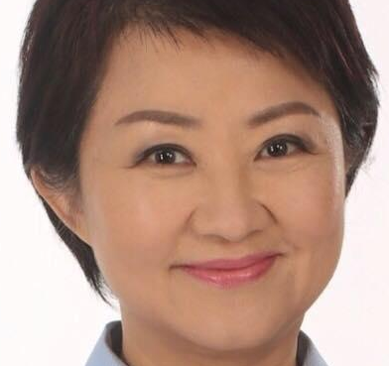
minX, minY
W
centerY
H
x, y, w, h轉換bndBox
MaxX, MaxY
centerX

Slide 27
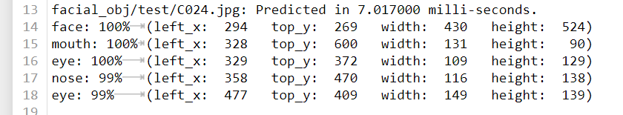
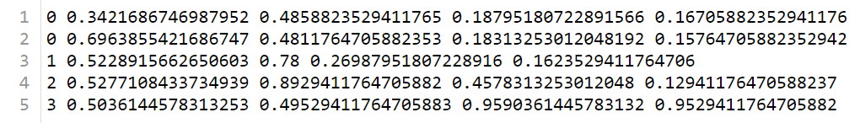
一般格式
budbox格式
label centerX centerY width height

Slide 28
串接五官擷取和分群模型的過程

Slide 29
訓練分群模型的過程

Slide 30
介面設計
Demo Time!

Slide 31
介面設計
介面設計
建構中 -

Slide 32
開始畫面
明星臉辨識
註冊 登入

Slide 33
註冊畫面
註冊
上傳照片
暱稱:______________
年齡:______________
mail:_______________
帳號:_______________
密碼:_______________
註冊

Slide 34
登入畫面
登入
明星臉辨識
帳號:_______
密碼:_______
登入

Slide 35
開始偵測畫面
開始偵測
請將臉面對鏡頭
偵測中......

Slide 36
辨識結果畫面
辨識結果
辨識結果
辨識結果
辨識結果
最相似類型:
動物
代表人物:
狗...
退出 再玩一次
最相似類型:
明星
代表人物:
金宣虎...
退出 再玩一次
最相似類型:
政治家
代表人物:
柯文哲...
退出 再玩一次
最相似類型:
運動家
代表人物:
陳傑憲...
退出 再玩一次
OR
OR
OR

Slide 37
後續未來發展
後續未來發展

Slide 38
現今社會已發展出利用社群媒體打造知名度，有些公司會利用此方式製造話題性來賺取利益，說不定此系統未來可以朝Instagram濾鏡發展。

Slide 39
參考資料
參考資料

Slide 40
Yolov4實作教學
Keras 組態、模型存檔與實驗

Slide 41
謝謝各位評委的聆聽!
T
hank
Y
ou
F
or
L
istening !

